Slide 1
«Край мой, Пензенский»
Муниципальное бюджетное дошкольное образовательное учреждение
детский сад № 10 г. Пензы «Калейдоскоп»
викторина
Подготовила: Дмитриева Л.В.
Пенза - 2019

Slide 2

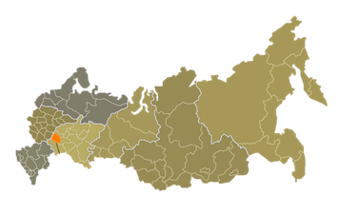
Назовите дату образования Пензенской области
Пензенская область
4 февраля 1939 была образована Пензенская область, существующая до сегодняшнего дня.

Slide 3
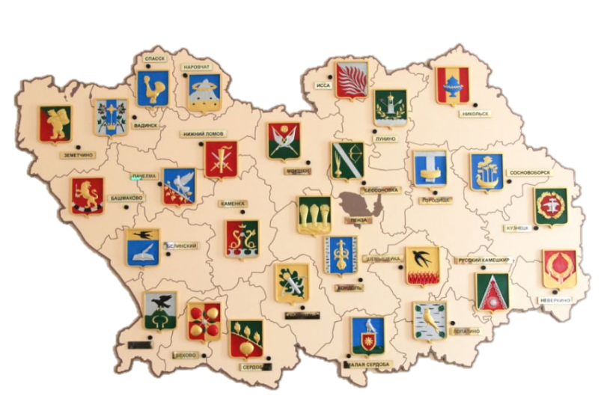
Сколько районов входит в состав Пензенской области?
28 районов
Какие районы вы можете назвать?

Slide 4
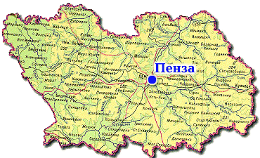
Назовите крупные города Пензенской области?
Наровчат
Беднодемьяновск
Никольск
Нижний Ломов
Мокшан
Каменка
Городище
Кузнецк
Сурск
Белинский
Сердобск

Slide 5

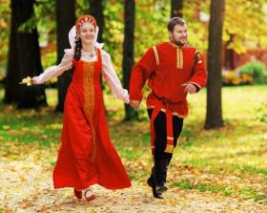
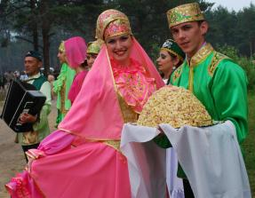
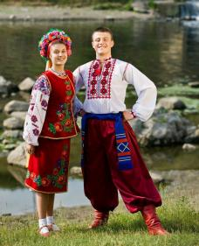
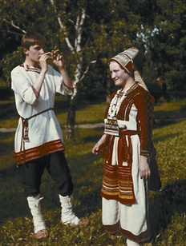
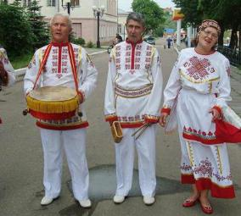
Пензенская область по составу населения многонациональна.
Назовите основные народности, населяющие Сурский край.
русские
татары
мордва
украинцы
чуваши

Slide 6

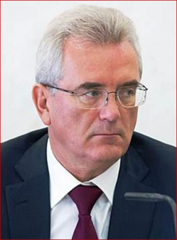
Кто сейчас является губернатором Пензенской области?
Губернатор Пензенской области — Иван Александрович Белозерцев

Slide 7
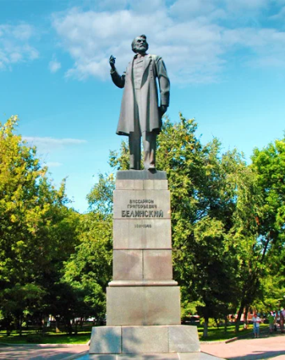
О каком памятнике города ведет речь пензенский поэт В.Завьялов?
Мой город, он такой знакомый, близкий.
А в сквере от меня невдалеке
Глядит на город пламенный…………
И голубь дремлет у него в руке.

Slide 8
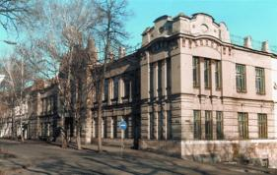
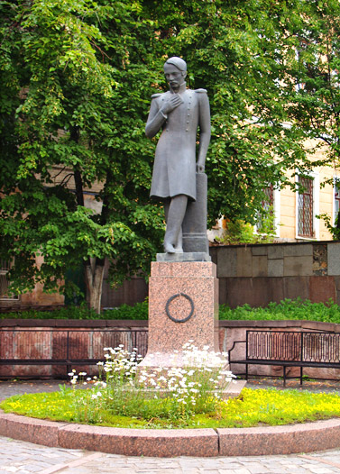
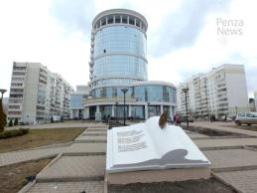
Имя какого великого поэта носит Пензенская областная библиотека?
М.Ю. Лермонтов

Slide 9
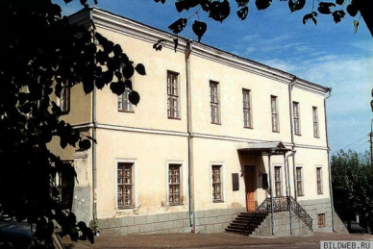
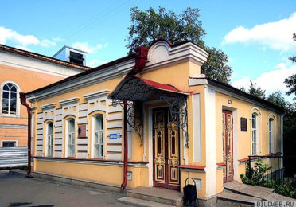
На одной из улиц Пензы находятся два музея.
Назовите улицу и музеи.
Литературный музей
Улица Кирова
Музей одной картины

Slide 10
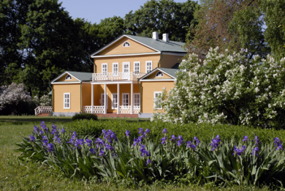
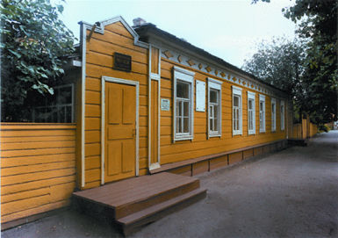
Какой район нашей области славится своими музеями?
Белинский район

Slide 11
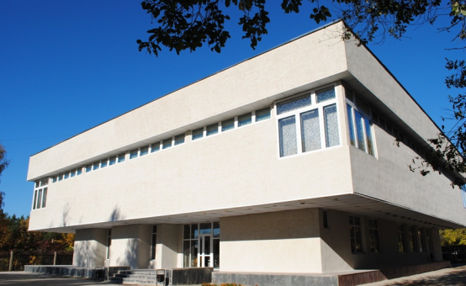
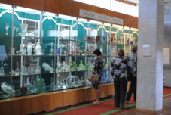
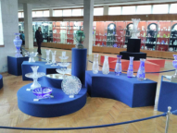
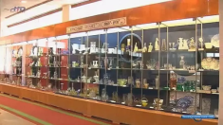
Где на территории Пензенской области находится старейший музей стеклоделия и хрустального производства России?
В г. Никольске находится Музей стекла и хрусталя

Slide 12
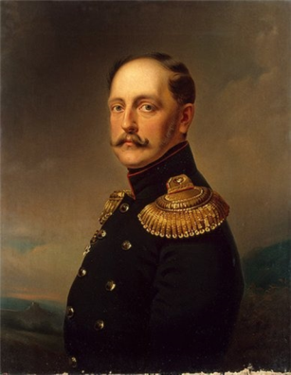
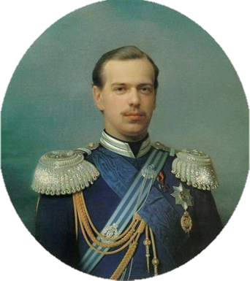
За всю историю Пензенской губернии царствующие особы посещали Пензу дважды. Назовите их.
Николай 1
Цесаревич Александр

Slide 13
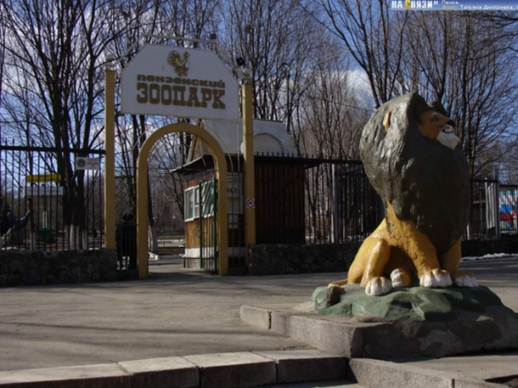
Наш зоопарк 12 – й по счету в России. В 2021 г. он отмечает юбилей. Какой?
40 лет

Slide 14
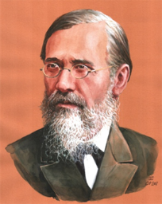
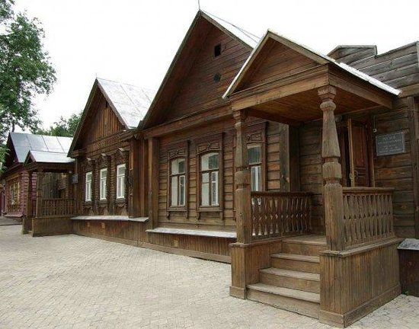
В 1991 г. в Пензе открыт Дом – музей нашего земляка – выдающегося историка. Назовите имя этого ученого.
В. О. Ключевский

Slide 15
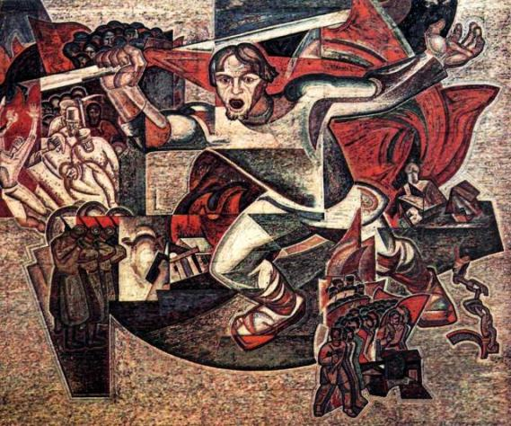
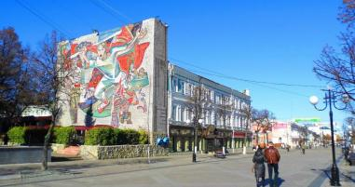
Какое событие отражает огромное мозаичное панно на ул. Московской ?
Восстание крестьян в селе Кандиевка Башмаковского района, где впервые подняли красный флаг

Slide 16
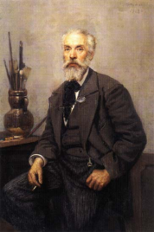
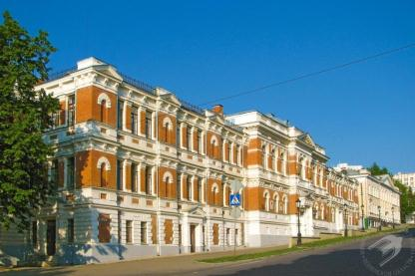
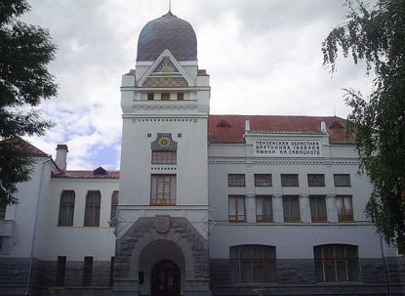
Имя художника Константина Аполлоновича Савицкого носят училище и музей в Пензе. Назовите их.
Пензенское
художественное училище
Пензенская областная
картинная галерея

Slide 17
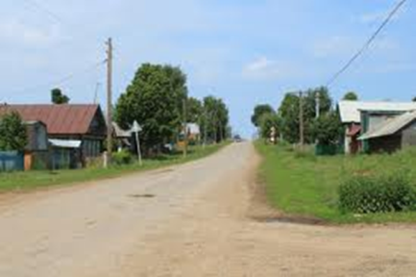
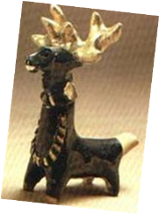
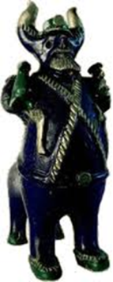
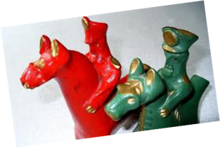
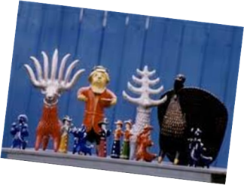
Жители одного из сёл Пензенской области рассказывают о том, что выкапывают игрушки везде, когда копают огород и просто под ногами. Эти игрушки дают детям посвистеть, поиграть, и это такая радость.
Как вы думаете, о каком селе идет речь и что это за игрушки?
Село Абашево

Slide 18
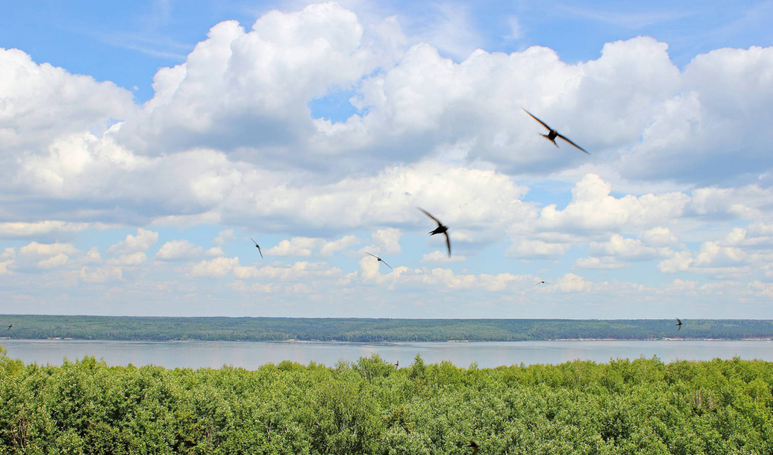
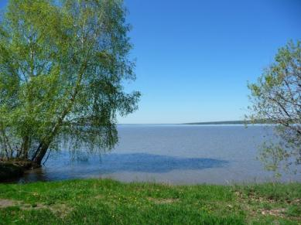
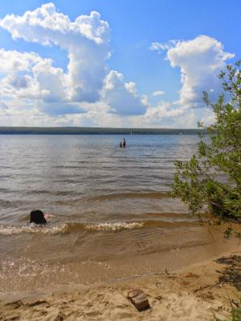
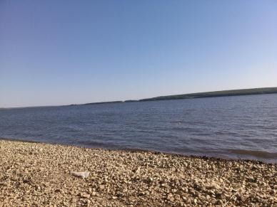
Назовите самый крупный водоём Сурского края.
Сурское водохранилище или Сурское море

Slide 19
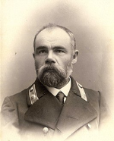
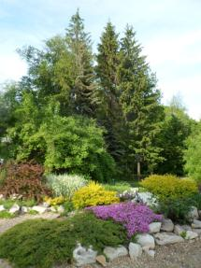
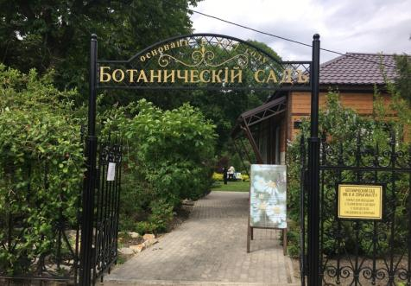
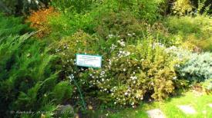
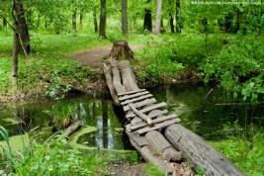
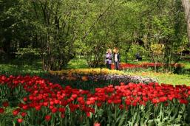
В нашем городе есть удивительный сказочный уголок, где цветут цветы и поют птицы!
Как вы думаете, что это за место?
Ботанический сад имени Ивана Ивановича Спрыгина

Slide 20
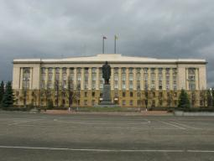
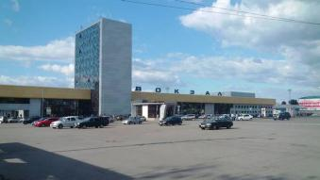
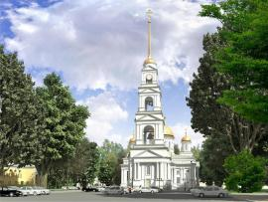
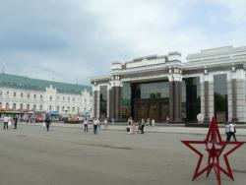





Перечислите площади г. Пензы

Slide 21

Любите свой край, делайте его лучше, красивее!

